Slide 1
高等学校 保健体育（科目体育）
〔入学年次〕
球技：ゴール型
「バスケットボール」
【知識及び技能編】
※使用している写真や動画については，千葉県立千葉北高等学校から，個人情報使用承諾を頂戴しております。
協議会及び学校教育以外での無断使用は，著作権法上での例外を除き禁止されています。
学習時間の目安：約30分

Slide 2
「知識及び技能」編
「知識」

Slide 3
知 識
この教材で扱う内容
・球技の各型の各種目において用いられる技術や戦術，作
戦には名称があり，それらを身に付けるためのポイントがあ
ること。
・戦術や作戦に応じて，技能をゲーム中に適切に発揮するこ
とが攻防のポイントであること。
ゴール型「バスケットボール」 歴史
１ バスケットボールの歴史について，調べたり学んだりしたことをまとめましょう。
【学習カード①－１】
歴史
・１８９１年 バスケットボールの始まり
・１９０８年 日本へ紹介
・１９１３年 日本で普及
・１９３６年 オリンピックで男子正式種目へ
・１９７６年 オリンピックで女子正式種目へ

Slide 4
知 識
知 識
ゴール型「バスケットボール」 特性と基本的な技能
【学習カード①－２)】
特性
２ ５つの特性（以下①～⑤）から１つ選び，
調べたり学んだりしたことをまとめましょう。
①ゴール型競技としての特徴
②競技施設や用具
③攻防の楽しみ方
④必要とされる運動要素
⑤競技の見どころ
技能
・ハンドリング
・トリプルスレット
・シュート
・フェイク
・ドリブル
・リバウンド
ゴール型「バスケットボール」 ポジションとルール
ポジション
３ ポジションについて，調べたり学ん
だりしたことをまとめましょう。
・ポイントガード
・シューティングガード
・スモールフォワード
・パワーフォワード
・センター
【学習カード①－３】
ルール
４ ルールについて，調べたり学
んだりしたことをまとめま
しょう。
・バイオレーション
・パーソナルファウル
・テクニカルファウル
【学習カード①－４】

Slide 5
「知識及び技能」編
「技能」

Slide 6
技 能
この教材で扱う内容（スライドによる理解も含む）
・ゴールの枠内にシュートをコントロールすること。
・味方が操作しやすいパスを送ること。
・パスを出した後に次のパスを受ける動きをすること。
・ボール保持者が進行できる空間を作りだすために，
進行方向から離れること。
・ゴールとボール保持者を結んだ直線上で守ること。
・ゴール前の空いている場所をカバーすること。

Slide 7
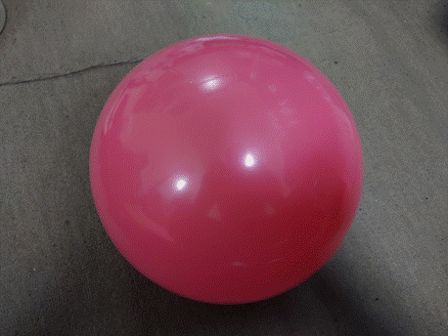
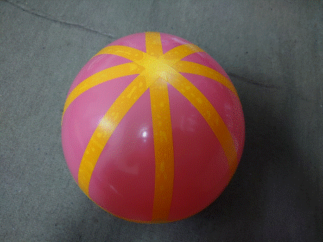
技 能
簡易ボールの作り方
ビニール製の風船(100均等)にビニールテープを巻きつけたもの。
縦・横・斜めに2本程で完成。

Slide 8
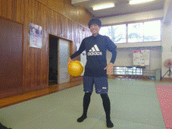
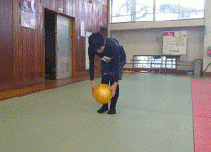
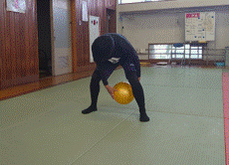
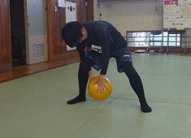
技 能（技能の学習）
基本的な技術
ハンドリング
絵
無断使用・転載禁止
胴回し
膝回し
写真をクリックして
動画を見てみよう！
八の字回し
股下
次へ

Slide 9
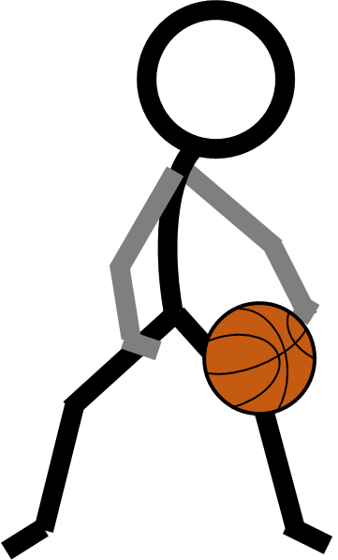
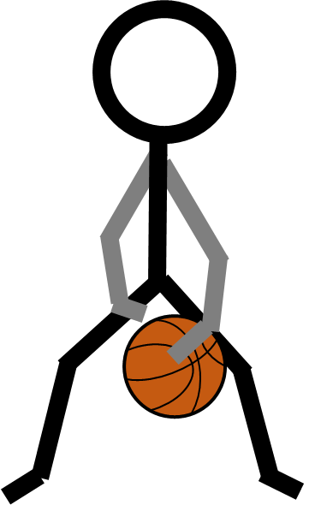
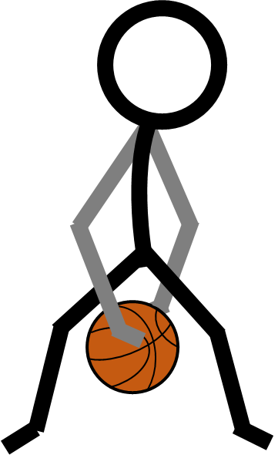
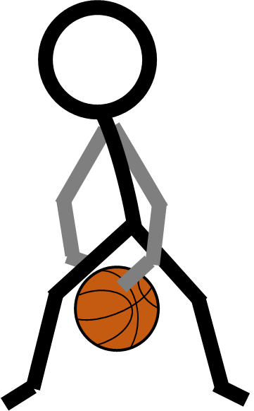
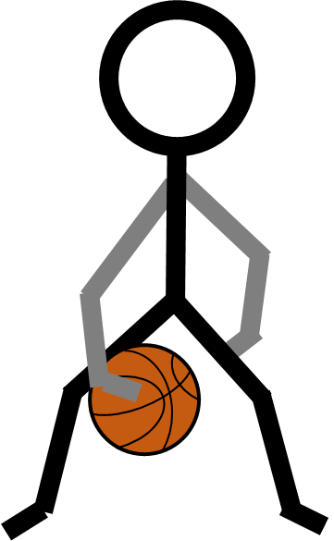
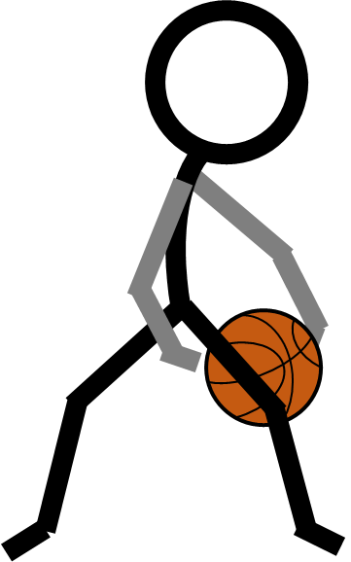
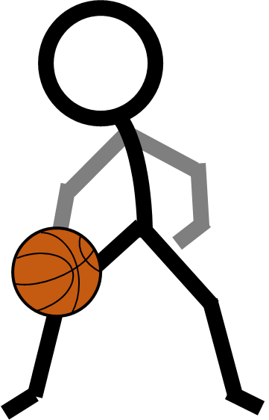
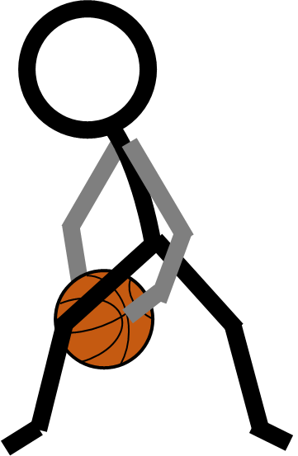
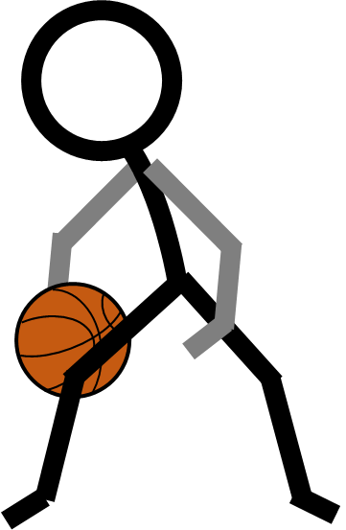
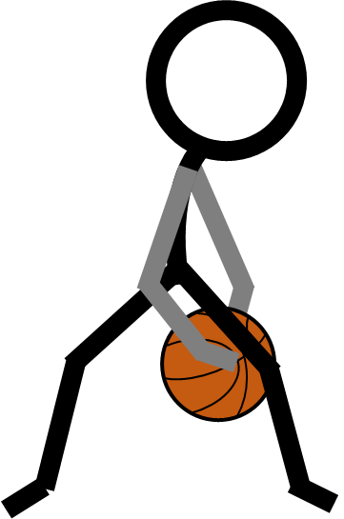
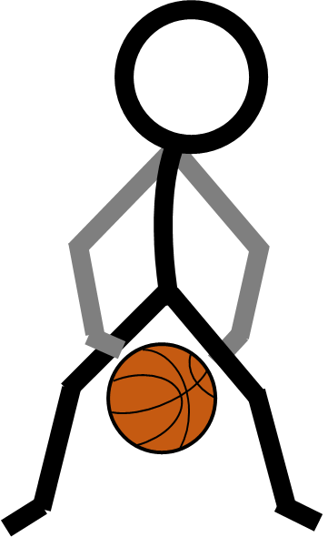
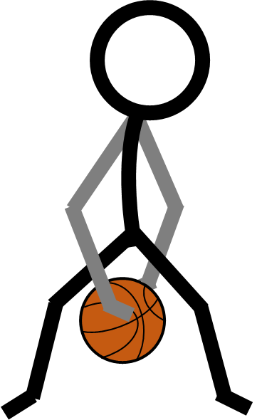
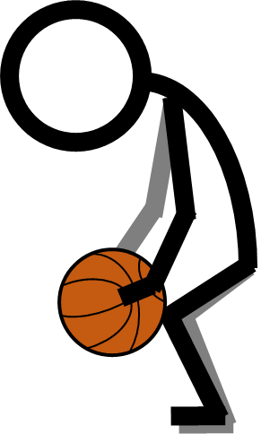
このスライドいるだろうか？
動画もあるし、棒人間だと３Ｄでなく伝わりにくい印象
技 能（技能の学習）
八の字（股下）
胴回し
戻る
膝回し
股下
キャッチ
9

Slide 10
技 能（技能の予習）
部分練習による技能向上（動きを見て技能の予習をしよう)
・20秒連続ジャンプシュート
・ツーメンパス
・スリーメンパス
絵
絵
絵
次へ

Slide 11
技 能（技能の予習）
やり方を覚えて授業に生かそう
２０秒間繰り返す
戻る
20秒連続シュート

Slide 12
技 能（技能の予習）
A
B
やり方を覚えて授業に生かそう
ツーメンパス
戻る

Slide 13
技 能（技能の予習）
やり方を覚えて授業に生かそう
スリーメンパス
B
A
C
戻る

Slide 14
技 能（技能の予習）
ここからどう攻めるか
攻め方・守り方
ここからどう守るか
B
A
C

Slide 15
技 能（技能の予習）
B
A
C
マンツーマンディフェンスだから、とにかくボールを持っている人からボールを奪う？

Slide 16
技 能（技能の予習）
B
A
C
マンツーマンディフェンスだから、とにかくボールを持っている人からボールを奪う？

Slide 17
技 能（技能の予習）
B
A
C
マンツーマンディフェンスだから、とにかくボールを持っている人からボールを奪う？

Slide 18
技 能（技能の予習）
B
実践例
守り方
B
戻る
B
A
C
オープンスタンスまたはディレイ
両手で自分がマークする相手とボールの両方を指さし確認

Slide 19
学習カード記入上の留意事項（例）
歴史について，調べたり学んだことをまとめましょう。
特性について１つ選び、調べたり学んだことをまとめましょう。
ポジションについて、それぞれの役割の主たるものをまとめましょう。
ルールをそれぞれ簡潔にまとめましょう。
自己評価に○をし、感想を記入しましょう。

